Slide 1
AngularJS
Présentation du framework

Slide 2
Sommaire
Définition et intérêt d’AngularJS
Installation
La notion de data binding
Les directives
Le modèle MVC
Les services
Les contrôleurs
La vue
Les filtres
La gestion des routes
Les tests unitaires
Les ressources
Les liens utiles

Slide 3
Définition
AngularJS est un framework basé sur le langage javascript et open source qui a été développé par Google.
La grande particularité d’AngularJS est de pouvoir synchroniser le modèle et la vue de manière dynamique grâce aux contrôleurs.
AngularJS langage de script utilisé pour des singles pages applications comme « Youtube for PS3 », « weather.com », « goodfilms », « freelancer.com » etc…

Slide 4
Installation
AngularJS utilise une seule libraire qui inclue une version lite de Jquery qu’il faudra appeler comme ceci dans votre page html:
« <script type="text/javascript" src="https://ajax.googleapis.com/ajax/libs/angularjs/1.4.9/angular.min.js"></script> ».

Slide 5
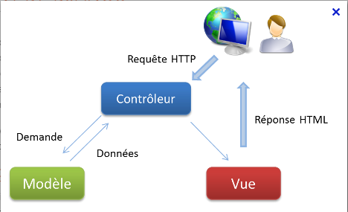
Le modèle MVC
Modele : Gère les données.
Vue : Permet d’afficher des données à l’utilisateur.
Controleur : Gère les intéractions entre le modèle et la vue.

Slide 6
La notion de data-binding
Le data-binding va permettre de lier les éléments de votre code HTML à votre contrôleur.
Pour créer notre premier data-binding, il va donc falloir lier la vue à notre contrôleur dans un module d’AngularJS.
Pour ce faire 2 étapes:
Au niveau de la vue, il faut déclarer notre application AngularJS avec la directive ngApp et il faut également déclarer le contrôleur à utiliser à l’intérieur de l’application.
Coté application JavaScript, il faudra bien évidemment créer l’application et les contrôleurs qui devront être utilisés.
En somme, on insère du code HTML dans notre page HTML habituelle pour faire fonctionner le data-biding.

Slide 7
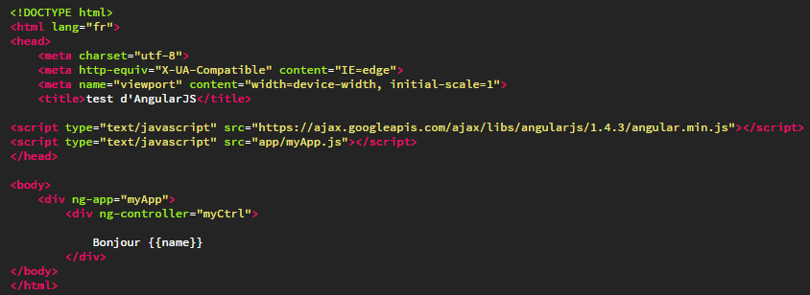


Un exemple

Slide 8
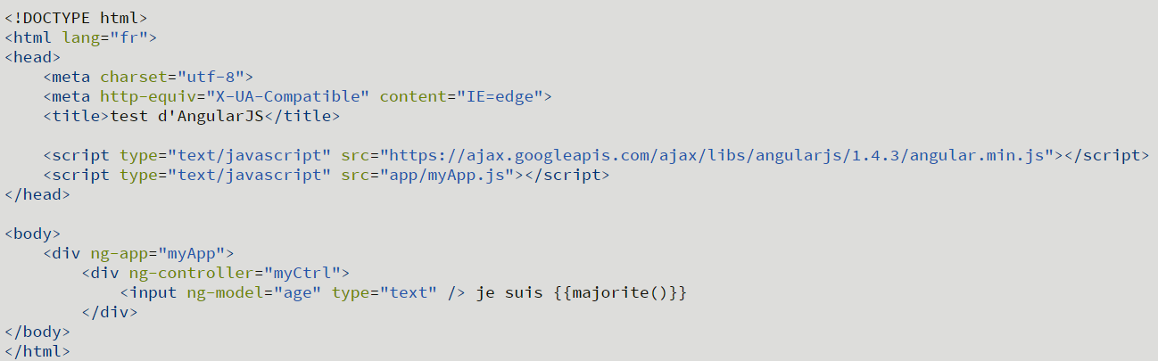
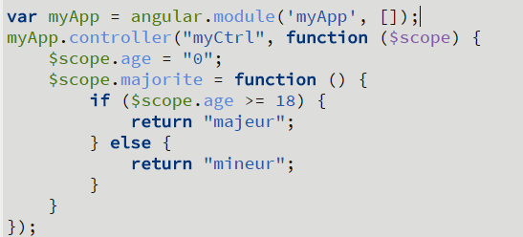
Démo d’un affichage dynamique
Ce fichier app.js est indépendant et placé dans le répertoire indiqué dans notre fichier HTML

Slide 9
L’injection de dépendances
Pour que ce data binding ait pu se faire, nous avons vu que nous avons fait appel à un module particulier. C’est un service natif d’AngularJS que l’on utilisera la plupart du temps et qui s’appelle « $scope ». C’est lui qui permet de faire le lien entre la vue et les contrôleurs.
Il existe d’autres services qui sont déjà fournis par AngularJS
$location : interagir avec l'URL de votre navigateur.
$route : changer de vue en fonction de l'URL
$http : communiquer avec les serveurs.

Slide 10
Les directives
Les directives sont utilisées quand on souhaite modifier ou transformer le DOM. Elles commencent toujours par « ng »
On a déjà vu la directive ng-app qui est une directive particulière qui permet d’initialiser l’application. Et la directive ng-controller qui permet d’appeler le contrôleur à utiliser dans notre app.
Parmi les plus connues et les plus utilisées on retiendra:
ng-bind qui permet de remplacer le contenu texte d’un élément HTML spécifique, avec la valeur d’une expression donnée et de mettre à jour le contenu texte quand la valeur de l’expression change.
ng-model permet de lier un input, select ou textarea avec une propriété du scope.
ng-class permet de changer dynamiquement la classe CSS d’un élément HTML.
ng-repeat Cette directive permet de répéter un élément HTML en fonction du nombre d’items dans la collection. La collection peut être un tableau ou un objet.
A savoir qu’il existe plusieurs manières de créer des directives (classes, attribut, élément).

Slide 11
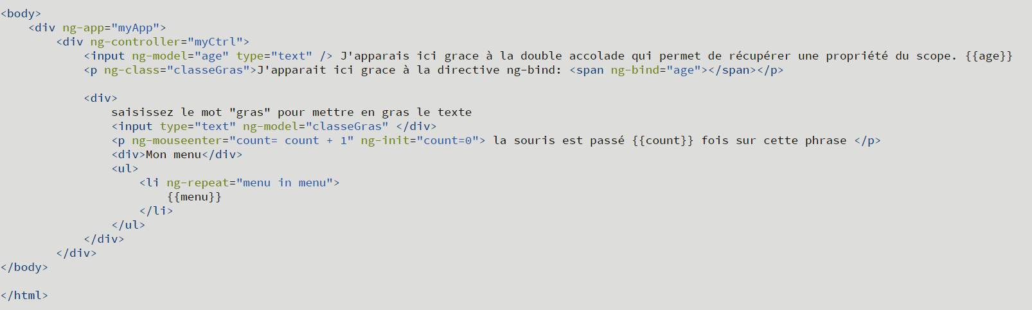
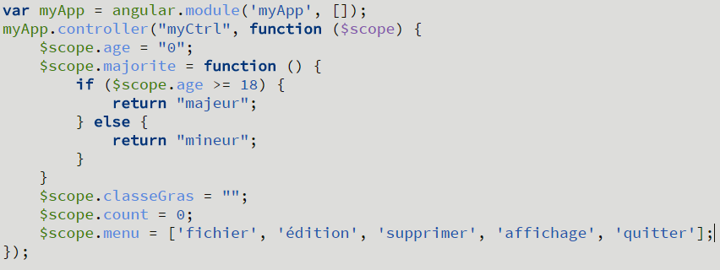
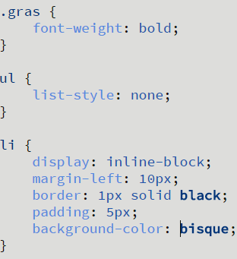
Démo de directives

Slide 12
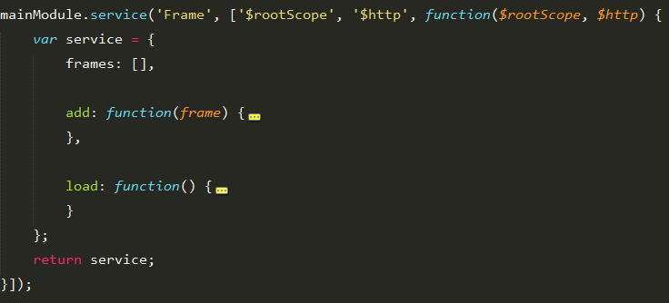
Les services
Un service a pour rôle d’être le modèle. On pourra utiliser trois fonctions pour les définir : service, factory et provider.
Il contient généralement une ou plusieurs structures de données (tableau, objet, …).
Il contient des fonctions permettant la persistance des données.
Il contient des fonctions permettant la modification des données.

Slide 13
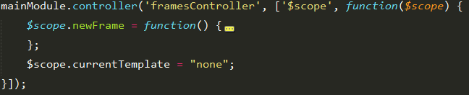
Les contrôleurs
Un contrôleur se fait grâce à la fonction controller.
Il contient des variables scope qui vont être connues de la vue.
Il peut contenir des fonctions et des fonctions scope.

Slide 14
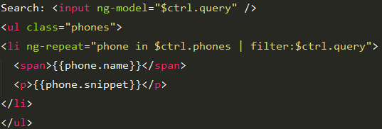
Les filtres
Un filtre permet de trier les données suivant des règles.
Des filtres par défaut : date, orderBy, …
Des filtres personnalisés grâce à filter.

Slide 15
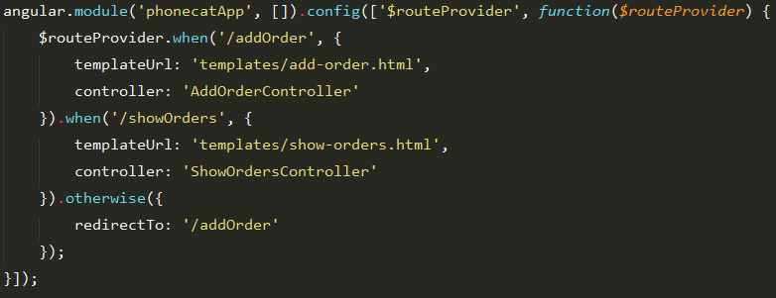
La gestion des routes
Les routes permettent d’appeler dynamiquement du contenu en fonction de l’url en cours.
La gestion des routes se fait grâce au module routeProvider.
Nécessite le fichier angular-route.min.js.

Slide 16
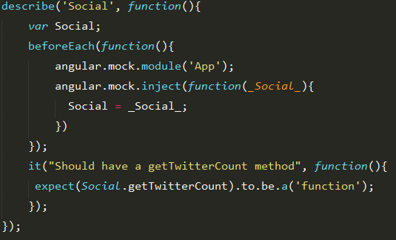
Les tests unitaires
Les tests unitaires permettent de surveiller le bon fonctionnement du programme ou d’une partie du programme.
Le but est de vérifier une sortie en fonction d’une entrée.
Les tests unitaires nécessitent plusieurs outils : karma, mocha, chai, sinon.

Slide 17
Les ressources
http://www.tutorialspoint.com/angularjs/angularjs_mvc_architecture.htm
https://docs.angularjs.org/api
https://www.grafikart.fr/formations/javascript-unit-test/test-angularjs-mocks
https://fr.wikipedia.org/wiki/Test_unitaire
http://courseware.codeschool.com/shaping-up-with-angular-js/Slides/level01-05.pdf
https://openclassrooms.com/courses/developpez-vos-applications-web-avec-angularjs
Nos propres codes

Slide 18
Les liens utiles
https://docs.angularjs.org/api (Documentation angularjs)
https://www.grafikart.fr (Tutoriel)
http://courseware.codeschool.com/shaping-up-with-angular-js/Slides/level01-05.pdf (Tutoriel)
https://openclassrooms.com/courses/developpez-vos-applications-web-avec-angularjs (Tutoriel)

